Slide 1
计算机体系结构
第十七讲
计算机科学与技术学院
刘宏伟

Slide 2
Recap
  Cache性能分析
  平均访存时间
  CPU时间
  改进Cache性能
  降低失效率
  3C失效（强制性失效、容量失效、冲突失效）
  调节块大小
  提高相联度
  Victim Cache和伪相联Cache
  硬件预取
  编译器控制的预取

Slide 3
5.4 减少Cache失效开销
  5.4.1 写缓冲及写合并
  5.4.2 让读失效优先于写
5.4.3 请求字处理
5.4.4 多级Cache
5.4.5 非阻塞Cache

Slide 4
5.4.1 写缓冲及写合并
写直达Cache中，因为所有的写请求都必须发送到下级存储层次中，所以经常使用一个写缓冲来提高写缓冲效率。
写直达Cache
  依靠写缓冲来减少对下一级存储器写操作的时间。
  如果写缓冲器为空，就把数据和相应地址写入该缓冲器。
    从CPU的角度来看，该写操作就算是完成了。

Slide 5
5.4.1 写缓冲及写合并
如何提高写缓冲的效率和利用率？
写合并
提高了写缓冲器的空间利用率，而且还能减少因写缓冲器满而要进行的等待时间。
    如果写缓冲器中已经有了待写入的数据，就要把这次的写入地址与写缓冲器中已有的所有地址进行比较，看是否有匹配的项。如果有地址匹配而对应的位置又是空闲的，就把这次要写入的数据与该项合并。这就叫写缓冲合并。
    如果写缓冲器满且又没有能进行写合并的项，就必须等待。
3. 在写回法Cache中，也可采用写缓冲器

Slide 6
5.4.2 让读失效优先于写
1. Cache中的写缓冲器导致对存储器访问的复杂化
在读不命中时，所读单元的最新值有可能还在
写缓冲器中，尚未写入主存。
例5.9 考虑以下指令序列：
SW R3, 512(R0)， ;M[512] R3 (Cache Index =0)
LW R1，1024(R0) ;R1 M[1024] (Cache Index =0)
LW R2, 512(R0) ;R2 M[512] (Cache Index =0)
假设Cache采用写直达法和直接映像，并且地址512和1024映射到同一块，写缓冲器为4个字，问R2的值总等于R3吗？
解：
在执行SW指令之后，R3中数据放入Index为0的Cache块和写缓冲器。第一条LW指令将该位置上的数据替换成M[1024]（读失效），第二条LW指令又要替换这块Cache为M[512]（读失效）, 如果此时写缓冲还未更新完M[512]，则R2不等于R3。

Slide 7
2. 解决问题的方法(读失效的处理)
推迟读失效的处理直到写缓冲排空
缺点：读失效的开销增加
优先读操作
  读失效时先检查写缓冲器中的内容
  缺点：增加硬件

Slide 8
5.4.3 请求字处理
1. 请求字（Requested Word）
从下一级存储器调入Cache的块中，只有一个字是立即需要的。这个字称为请求字。
2. 应尽早把请求字发送给CPU
  尽早重启动：调块时，从块的起始位置开始读起。一旦请求字到达，就立即发送给CPU，让CPU继续执行。
  请求字优先：调块时，从请求字所在的位置读起。这样，第一个读出的字便是请求字。将之立即发送给CPU。

Slide 9
3. 这种技术在以下情况下效果不大：
  Cache块较小
  下一条指令正好访问同一Cache块的另一部分。

Slide 10
5.4.4 多级Cache
1. 应把Cache做得更快？还是更大？
答案：二者兼顾，再增加一级Cache
第一级Cache(L1)小而快
    与快速的CPU运行时钟周期时间相匹配
    第二级Cache(L2)容量大
    捕捉到对主存进行的大多数访问
2. 性能分析
平均访问时间＝命中时间_{L1}＋失效率_{L1}×失效开销_{L1}
＝命中时间_{L1}＋失效率_{L1}×
(命中时间_{L2}＋失效率_{L2}×失效开销_{L2})

Slide 11
3. 局部失效率与全局失效率
局部失效率＝该级Cache的失效次数/到达该级
Cache的访问次数
(例如：上述式子中的失效率_{L2} )
全局失效率＝n级Cache的失效次数/CPU发出的访
存的总次数
全局失效率＝失效率_{L1}×失效率_{L2}
评价多级Cache时，应使用全局失效率这个指标:
它指出了在CPU发出的访存中，究竟有多大比例是穿过各级Cache，最终到达存储器的

Slide 12
4. 采用两级Cache时，每条指令的平均访存停顿时间：
  每条指令的平均访存停顿时间
  ＝ 每条指令的平均不命中次数_{L1}×命中时间_{L2}＋
  每条指令的平均不命中次数_{L2}×不命中开销_{L2}
例5.11
假设某一两级Cache：第一级Cache为L1，第二级Cache为L2。
（1）假设在1000次访存中，L1的不命中是40次，L2的不命中是20次。求各种局部不命中率和全局不命中率。
（2）假设L2的命中时间是10个时钟周期，L2的不命中开销是200时钟周期，L1的命中时间是1个时钟周期，平均每条指令访存1.5次，不考虑写操作的影响。问：平均访存时间是多少？每条指令的平均停顿时间是多少个时钟周期？

Slide 13
解 (1)
第一级Cache的不命中率（全局和局部）是40/1000，即4%；
第二级Cache的局部不命中率是20/40，即50%；
第二级Cache的全局不命中率是20/1000，即2%。
（2）平均访存时间＝命中时间_{L1}＋不命中率_{L1}×（命中时间_{L2}
＋不命中率_{L2}×不命中开销_{L2}）
＝1＋4%×（10＋50%×200）
＝1＋4%×110＝5.4个时钟周期
每次访存的平均停顿时间为：
5.4－1.0＝4.4
所以：
由于平均每条指令访存1.5次，
每条指令的平均停顿时间＝4.4×1.5＝6.6个时钟周期

Slide 14
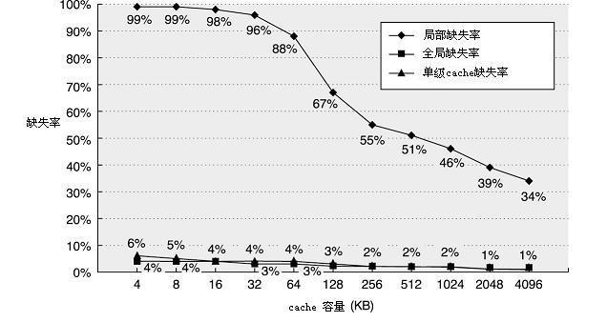
5. 当第二级Cache比第一级Cache大得多时，两级Cache的
全局失效率与容量和第二级Cache 相同的单级Cache的
失效率非常接近。

Slide 15
6. 第二级Cache的参数
第二级Cache不会影响CPU的时钟频率，因此其设计
有更大的考虑空间。
问题: 能否降低CPI中的平均访存时间部分？成本是多少？
    从四个方面考虑:
    (1) 容量 第二级Cache的容量一般比第一级的大许多
    第二级Cache可能实际上没有容量不命中
    只剩下一些强制性不命中和冲突不命中
  (2) 相联度 第二级Cache可采用较高的相联度或伪
相联方法

Slide 16
例5.12
给出有关第二级Cache的以下数据：
⑴ 对于直接映象，命中时间_{L2}＝10个时钟周期
⑵ 两路组相联使命中时间增加1个时钟周期，即为11个
时钟周期。
⑶ 对于直接映象，局部失效率_{L2}＝25%
⑷ 对于两路组相联，局部失效率_{L2}＝20%
⑸ 失效开销_{L2}＝200个时钟周期
试问第二级Cache的相联度对失效开销的影响如何？

Slide 17
解：
对一个直接映象的第二级Cache来说，第一级Cache的不命中开销为：
不命中开销_{直接映象，L1} ＝ 10＋25%×200 ＝ 60 个时钟周期
对于两路组相联第二级Cache来说，命中时间增加了10%（11个时钟周期)，故第一级Cache的不命中开销为：
不命中开销_{两路组相联，L1} ＝ 11＋20%×200 ＝ 51个时钟周期
故对于第二级Cache来说，两路组相联优于直接映象。
减少第二级Cache的缺失率，可以降低缺失代价

Slide 18
6. 第二级Cache的参数
(3) 块大小
第二级Cache可采用较大的块
如 64、128、256字节。
为减少平均访存时间，可以让容量较小的第一级Cache采用较小的块，而让容量较大的第二级Cache采用较大的块
(4) 多级包容和多级互斥
需要考虑的另一个问题：
第一级Cache中的数据是否总是同时存在于第二
级Cache中。

Slide 19
5.4.5 非阻塞Cache技术
非阻塞Cache：Cache失效时仍允许CPU进行其它的命中访问。即允许“失效下命中”
进一步提高性能：多重失效下命中
  “多重失效下命中”
  “失效下失效”
  （存储器必须能够处理多个不命中）
可以同时处理的不命中次数越多，所能带来的性能上的提高就越大。
4. 重叠失效个数对平均访问时间的影响

Slide 20
  模拟研究
    非阻塞Cache的平均存储器等待时间（以周期为单位）与阻塞Cache平均存储器等待时间的比值
    测试条件：8K直接映象Cache，块大小为32字节
    测试程序：SPEC92（14个浮点程序，4个整数程序）
    结果表明:
      在重叠不命中个数为1、2和64的情况下
      浮点程序的平均比值分别为：76%、51%和39%
      整数程序的平均比值则分别为：81%、78%和78%
    对于整数程序来说，重叠次数对性能提高影响不大，简
    单的“一次不命中下命中”就几乎可以得到所有的好处。
对非阻塞cache的性能评价很难，因为存在重叠停顿时间

Slide 21
5.4 减少Cache失效开销的方法
写缓冲及写合并
让读失效优先于写
请求字处理
多级Cache
非阻塞Cache
    “＋”号：表示改进了相应指标。
    “－”号：表示它使该指标变差。
    空格栏：表示它对该指标无影响。
    复杂性：0表示最容易，3表示最复杂。

Slide 22
优化技术 | 不命中率 | 不命中 开销 | 命中 时间 | 硬件 复杂度 | 说 明
写缓冲写合并 |  | + |  | 1 | 与写直达合用，广泛应用，例如21164，UltraSPARC Ⅲ
使读失效 优先于写 |  | + | − | 1 | 在单处理机上实现容易，被广泛采用
请求字处理 |  | + |  | 2 | 被广泛采用
两级Cache |  | + |  | 2 | 硬件代价大；两级Cache的块大小不同时实现困难；被广泛采用
非阻塞Cache |  | + |  | 3 | 在支持乱序执行的CPU中使用

Slide 23
5.5 减少命中时间
命中时间直接影响到处理器的时钟频率。
在当今的许多计算机中，往往是Cache的访问时间限制了处理器的时钟频率。

Slide 24
5.5 减少命中时间
  5.5.1 容量小、结构简单Cache
  5.5.2 虚拟化Cache
  5.5.3 访问流水化
5.5.4 多体Cache
5.5.5 路预测
5.5.6 Trace Cache

Slide 25
5.5.1 容量小、结构简单的Cache
1. 硬件越简单，速度就越快；
2. 应使Cache足够小，以便可以与CPU一起放在同一块芯片上。
3. 一种折中方案：把Cache的标识放在片内，而把Cache的数据存储器放在片外，这样既可以实现快速标识检测，又能利用独立的存储芯片来提供更大的容量。
4. 多级Cache，一级Cache大多采用2路组相联或直接映像。

Slide 26
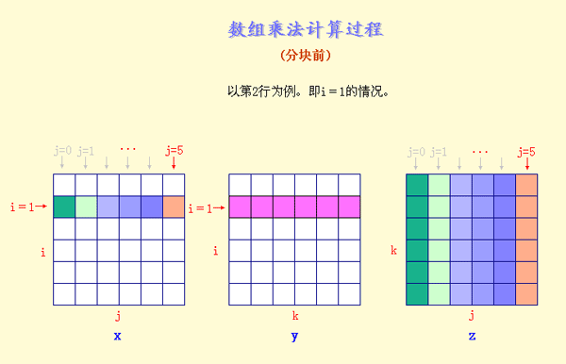

Slide 27
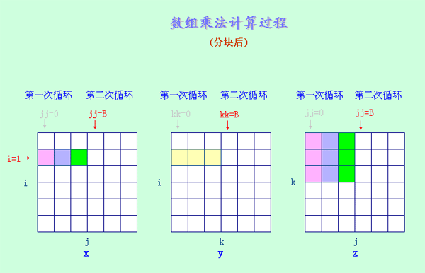

Slide 28
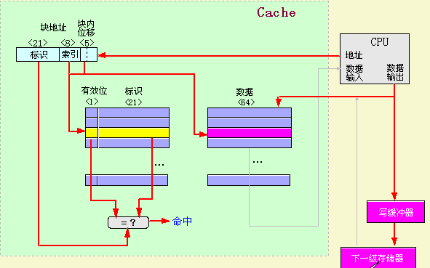

Slide 30
当第二级Cache比第一级Cache大得多时，两级Cache的
全局失效率与容量和第二级Cache 相同的单级Cache的
失效率非常接近。

Slide 31
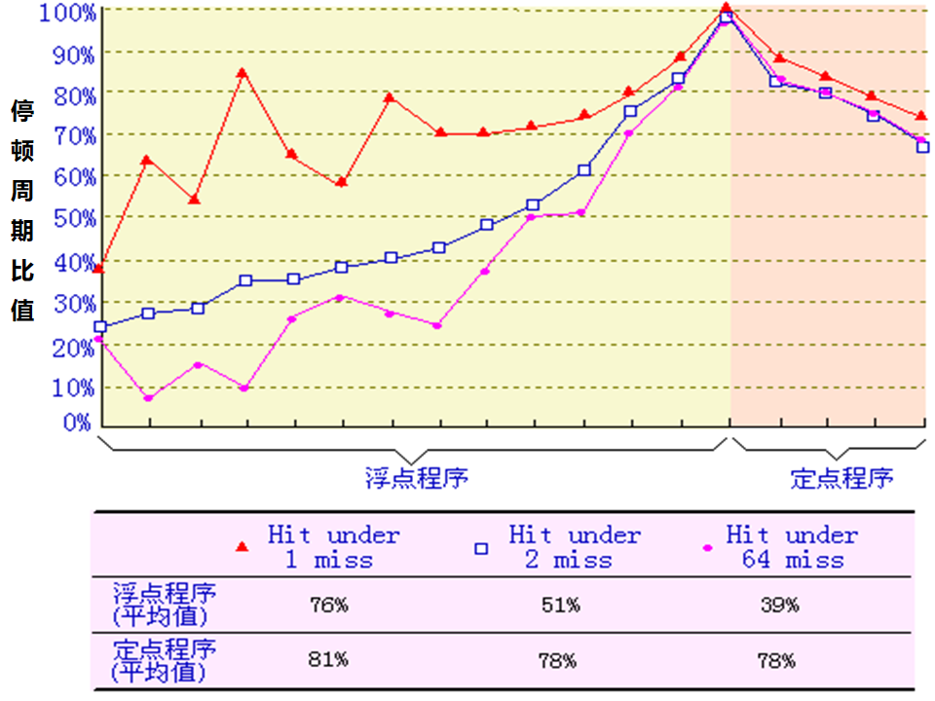

Slide 32
